Slide 1

Қазақ тілі
Түбір мен қосымша.
Менің інім.
2 сынып

Slide 2

Сенің меңгеретінің:
♦ Мәтіннің тақырыбы мен тірек сөздердің негізінде мәтіннің мазмұнын болжау.
♦ Түбір мен қосымшаны ажырату.

Slide 3


Slide 4

43 – жаттығу. Мәтінмен жұмыс
Менің інім компьютерге әуестеніп алды. Достарымен
футбол ойнауды қойды. Мен інім үшін қатты алаң - дадым. Өйткені компьютерде үнемі ойнау зиянды. Інімді далада ойнатудың бір амалын таптым. Екеуміз далаға шығып, спортпен айналысамыз. Енді ол компьютерге емес, даладағы ойындарға қызыға бастады. Қазір біз ауладағы балаларды жинап, футбол командасын құрдық.Інім сол команданың капитаны болып сайланды.
Дескриптор: білім алушы
- Мәтінді түсініп оқиды;
Мәтінге ат қояды.
“Компьютердің пайдасы мен зияны”тақырыбында әңгіме жүргізеді.

Slide 5
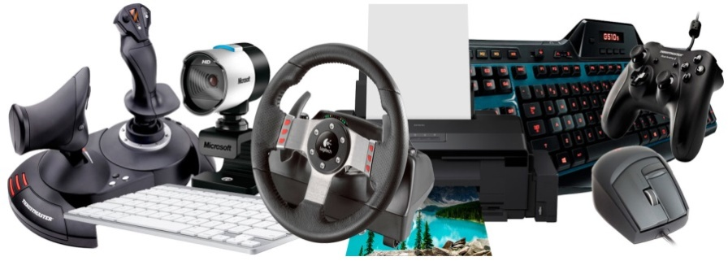
Өзіңді тексер!
Менің інім.
Менің інім компьютерге әуестеніп алды. Достарымен футболмен ойнауды қойды. Мен інім үшін қатты алаң - дадым. Өйткені компьютерде үнемі ойнау зиянды. Інімді далада ойнатудың бір амалын таптым. Екеуміз далаға шығып, спортпен айналысамыз. Енді ол компьютерге емес, даладағы ойындарға қызыға бастады. Қазір біз ауладағы балаларды жинап, футбол командасын құрдық.Інім сол команданың капитаны болып сайланды.

Slide 6
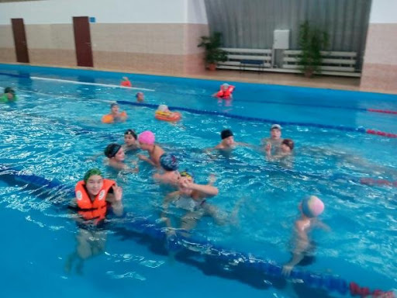
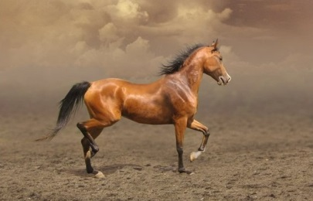
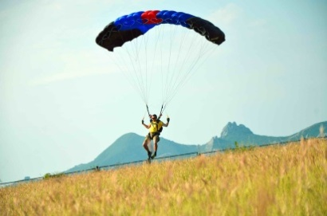
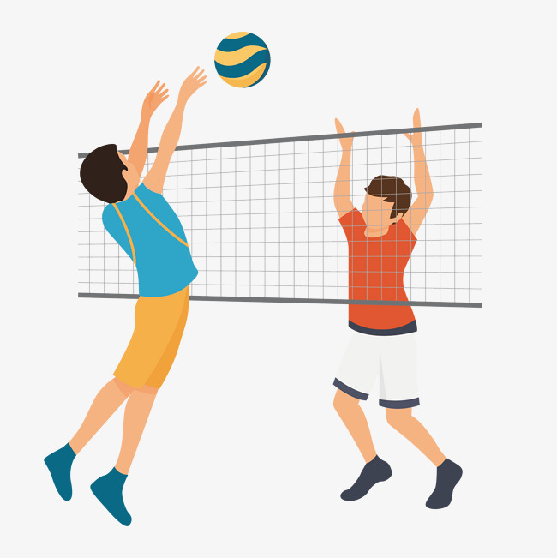

44 – жаттығу.
Суреттегі зат атауларына қосымша қосып, екінші бағандағы сөздермен байланыстырып жаз.
Дескриптор:
Суреттегі зат атауларына қосымша қосып сөйлем жасайды.
Екінші бағандағы сөйлемдермен байланыстырып жазады.

Slide 7

Өзіңді тексер.
1. Атқа мініп, шомылуға бардым.
2. Парашютпен секіріп, доппен ойнадым.

Slide 8

46 – жаттығу. Жаңылтпашты көшіріп жаз.
Дойбышыны дойбышы ұтты,
Ұтқан ұтып,
Ұтылған ұтылып,
Ойын бітті!
Дескриптор: білім алушы
- Жаңылтпашты көшіріп жазады;
- Қарамен берілген сөздердің түбірі мен қосымшасын ажыратады;

Slide 9

Өзіңді тексер!
Дойбышыны дойбышы ұтты,
Ұтқан ұтып,
Ұтылған ұтылып,
Ойын бітті!
Дескриптор: білім алушы
- Жаңылтпашты көшіріп жазады;
- Қарамен берілген сөздердің түбірі мен қосымшасын ажыратады;

Slide 10
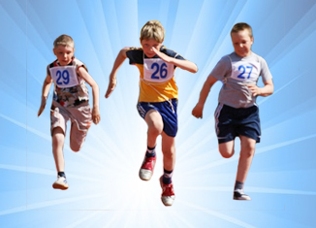

Ойлан, тап.
Әсет
Марат
Талғат
Жүгіру жарысынан Әсет, Марат, Талғат үш орынды алды. Марат екінші орын алмаса, ал Талғат үшінші орын алмаса, кім қандай орын алды?
Дескриптор:
* Оқушылар бірігіп талқылайды.
* Шешуін табады.

Slide 11


Кері байланыс
Бүгін сен білдің:
♦ Мәтіннің тақырыбы мен тірек сөздердің негізінде мәтіннің мазмұнын болжауды;
♦ Түбір мен қосымшаны ажыратуды;

